Slide 1
GIÁO DỤC CÔNG DÂN 8
Bài 8
5¢
5¢
LẬP KẾ HOẠCH CHI TIÊU
(TIẾT 1)
1¢
1¢
Giáo viên:

Slide 2
Hình ảnh chiếc xô bị thủng làm cho em liên tưởng đến điều gì trong quản lí chi tiêu?
MỞ ĐẦU
Em đã quản lí tốt chi tiêu của mình chưa? Vì sao?

Slide 3
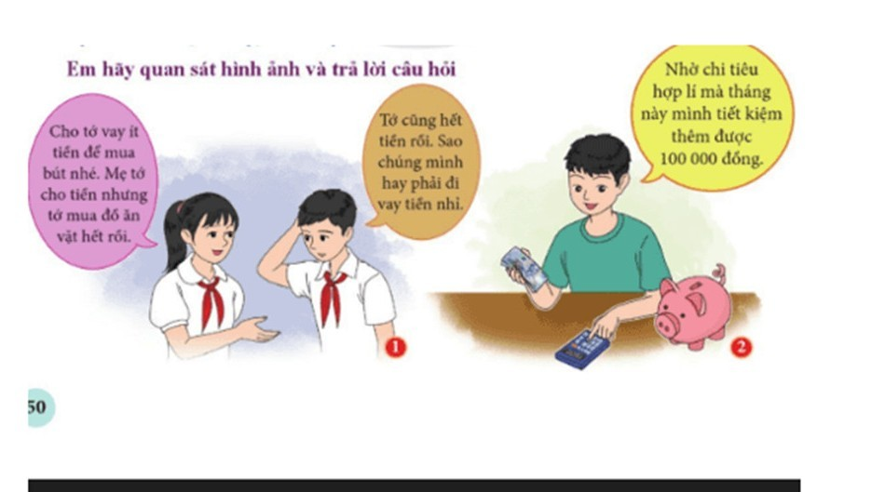
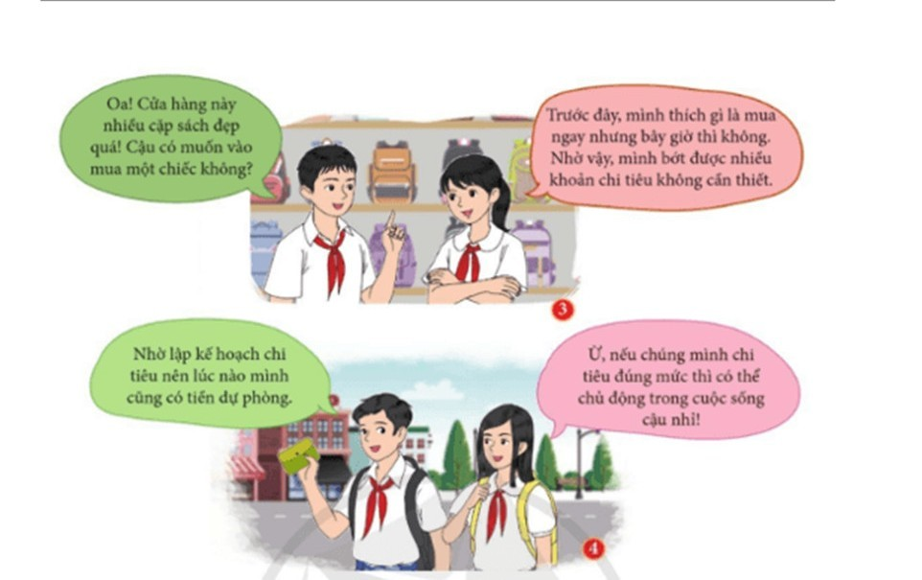
KHÁM PHÁ
1. Sự cần thiết phải lập kế hoạch chi tiêu
Em hãy quan sát hình ảnh và trả lời câu hỏi:

Slide 4
Em hãy quan sát mỗi hình ảnh và cho biết bạn học sinh nào chi tiêu có kế hoạch. Theo em, chi tiêu có kế hoạch sẽ mang lại lợi ích gì cho các bạn học sinh đó?
Hình ảnh | Nhận xét
Hình ảnh 1
Hình ảnh 2
Hình ảnh 3
Hình ảnh 4
cả 2 bạn học sinh đều chưa biết cách chi tiêu hợp lí.
nhờ chi tiêu hợp lí mà bạn học sinh nam đã tiết kiệm thêm được 100.000 đồng.
bạn học sinh nữ đã biết chi tiêu hợp lí, bạn ấy chỉ chi tiêu, mua những mặt hàng cần thiết.
cả 2 bạn học sinh đều biết chi tiêu hợp lí.
- Ý nghĩa: nhờ có kế hoạch chi tiêu hợp lí, nên các bạn học sinh đã: cân đối được tài chính; tránh chi tiêu những khoản chi tiêu không cần thiết và tăng thêm khoản tiền tiết kiệm.

Slide 5
KHÁM PHÁ
1. Sự cần thiết phải lập kế hoạch chi tiêu
Vì sao mỗi người cần lập kế hoạch chi tiêu? Nếu chúng ta chi tiêu không có kế hoạch thì có thể rơi vào những hoàn cảnh nào?
a. Khái niệm
- Kế hoạch chi tiêu là một bản danh sách các khoản tiền được phân chia để sử dụng cho những mục đích cụ thể trong một khoảng thời gian nhất định.
b. Sự cần thiết
+ Giúp chúng ta cân đối các khoản thu và chi một cách hợp lí; tránh được các khoản chi tiêu không cần thiết;
+ Có thể tăng khoản tiết kiệm, chủ động về tài chính trong hiện tại và tương lai.

Slide 6
2. Cách lập kế hoạch và thực hiện kế hoạch chi tiêu
Đọc trường hợp 1 và 2 (SGK/51, 52) và trả lời câu hỏi:
a. Theo em, bạn Hà trong trường hợp 1 lập kế hoạch chi tiêu gồm mấy bước? Em hãy đặt tên cho từng bước trong kế hoạch chi tiêu đó.
b. Em có nhận xét gì về thói quen chi tiêu của bạn An trong trường hợp 2? Từ đó, em hãy rút ra bài học về cách rèn luyện để tạo thói quen chi tiêu hợp lí cho bản thân.

Slide 7
Theo em, bạn Hà trong trường hợp 1 lập kế hoạch chi tiêu gồm mấy bước? Em hãy đặt tên cho từng bước trong kế hoạch chi tiêu đó.
Bước 3. Thiết lập nguyên tắc thu, chi
Bước 1. Xác định mục tiêu của kế hoạch và thời hạn thực hiện dựa trên số tiền hiện có
Bạn Hà
Bước 4. Thực hiện kế hoạch chi tiêu
Bước 5. Kiểm tra và điều chỉnh kế hoạch chi tiêu cho phù hợp.
Bước 2. Xác định các khoản cần chi

Slide 8
b. Em có nhận xét gì về thói quen chi tiêu của bạn An trong trường hợp 2? Từ đó, em hãy rút ra bài học về cách rèn luyện để tạo thói quen chi tiêu hợp lí cho bản thân.
Nhận xét
Điểm hợp lí
Điểm hạn chế
Bài học cho bản thân
thói quen chi tiêu của bạn An có những điểm hợp lí nhưng cũng còn tồn tại một số hạn chế.
(1) bạn An đã biết cách thống kê các khoản thu - chi trong 1 tháng của bản thân; (2) chia khoản tiền hiện có thành các mục nhỏ, như: mua đồ ăn sáng; mua đồ dùng học tập; giải trí, thiện nguyện và tiết kiệm.
1. Chưa xác định được những khoản chi tiêu thiết yếu và không thiết yếu; 2. Chưa đặt ra mục tiêu tiết kiệm cụ thể cho từng tháng; 3. Khoản chi cho nhu cầu giải trí ở tháng 2 quá lớn (chiếm tới 40% tổng số tiền mà bạn hiện có); 4. Bạn An còn chi tiêu tùy hứng, kế hoạch chi tiêu chưa cụ thể (tháng 1 chỉ dành 20.000 đồng cho mục đích giải trí; nhưng tháng 2, An dành tới 120.000 đồng để giải trí)
+ Liệt kê những thứ cần mua trước khi đi mua sắm.
+ Xác định thứ tự ưu tiên những thứ cần mua.
+ Chỉ mua những thứ cần thiết, trong khả năng chi trả của bản thân.

Slide 9
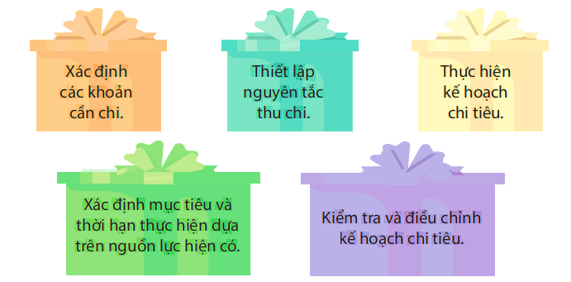
? Em hãy sắp xếp thứ tự các bước lập kế hoạch chi tiêu sao cho hợp lí.
2
3
4
5
1

Slide 10
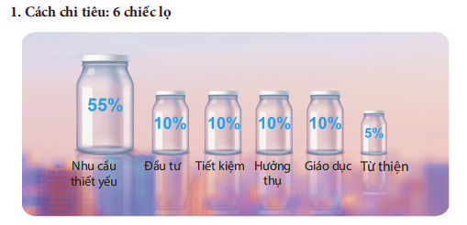
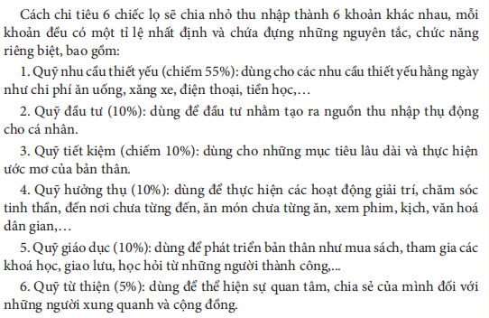

Slide 11
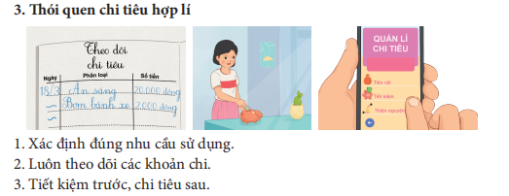

Slide 12
LUYỆN TẬP
Luyện tập 1 : Em đồng tình hay không đồng tình với ý kiến nào dưới đây? Vì sao?
Ý KIẾN | ĐỒNG Ý – K ĐỒNG Ý | GIẢI THÍCH
Lập kế hoạch chi tiêu giúp chúng ta tránh được các khoản chi tiêu không hợp lí.
B. Khi ai đó rơi vào nợ nần, nếu biết lập kế hoạch chi tiêu và cân đối thu chi hợp lí thì có thể thoát khỏi tình trạng đó.
Vì: lập kế hoạch và thực hiện kế hoạch chi tiêu sẽ giúp chúng ta cân đối các khoản thu và chi một cách hợp lí; tránh được các khoản chi tiêu không cần thiết;
✔
Khi lập và thực hiện kế hoạch chi tiêu phù hợp, chúng ta có thể phân bổ nguồn tiền một cách hợp lí, giúp thoát khỏi tình trạng nợ nần.
✔

Slide 13
LUYỆN TẬP
Luyện tập 1 : Em đồng tình hay không đồng tình với ý kiến nào dưới đây? Vì sao?
Ý KIẾN | ĐỒNG Ý – K ĐỒNG Ý | GIẢI THÍCH
C. Lập kế hoạch chi tiêu làm cho việc sử dụng tiền không được thoải mái.
D. Lập kế hoạch chi tiêu giúp chúng ta có thể chủ động trong những hoàn cảnh bất ngờ phát sinh.
Vì: việc lập và thực hiện kế hoạch chi tiêu sẽ đem đến cho các cá nhân nhiều lợi ích lớn.
X
Vì: lập kế hoạch và thực hiện kế hoạch chi tiêu sẽ giúp chúng ta có thể tăng khoản tiền tiết kiệm để dự phòng cho những trường hợp rủi ro phát sinh.
✔

Slide 14
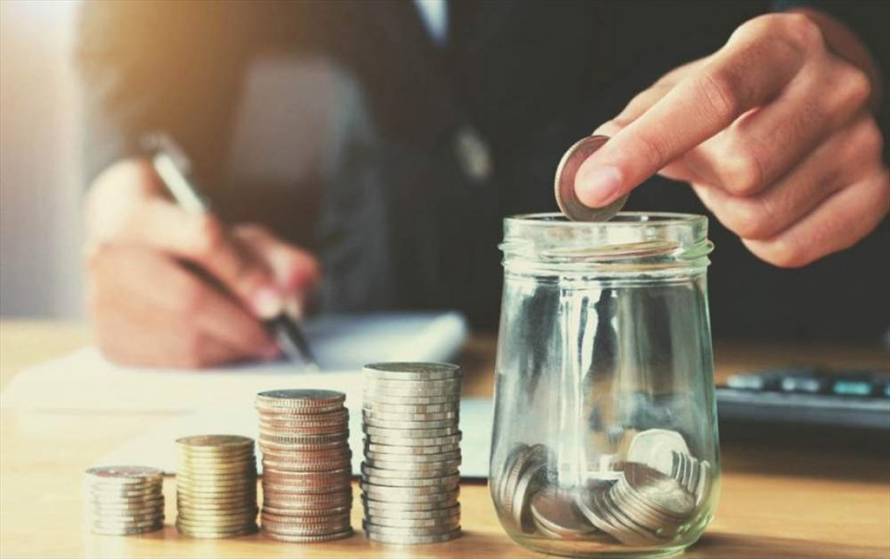
BT 5: Em hãy lập kế hoạch chi hằng tháng cho bản thân hợp lí.

Slide 15
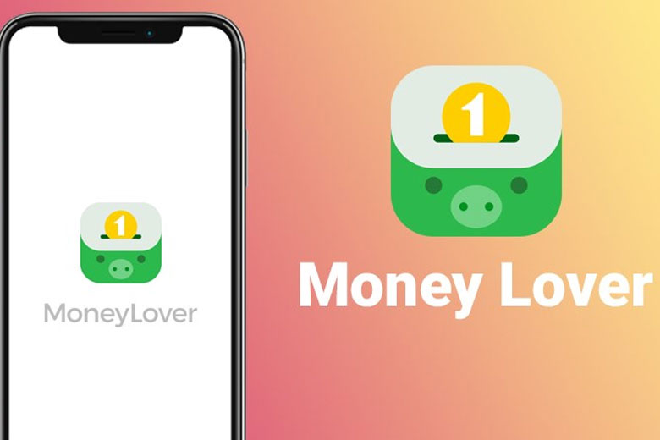
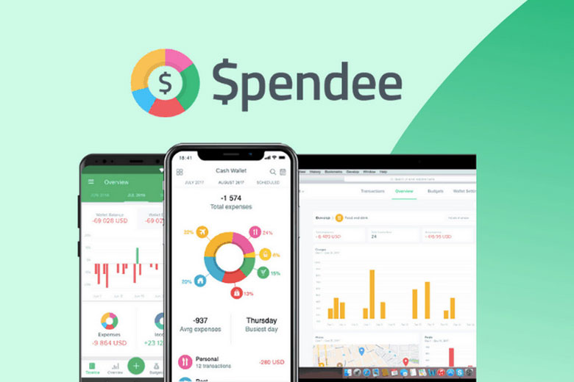
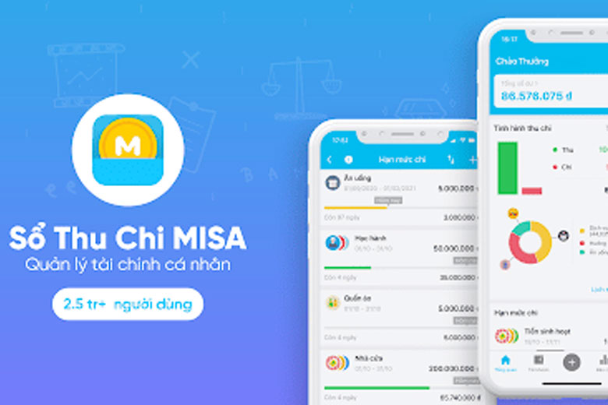
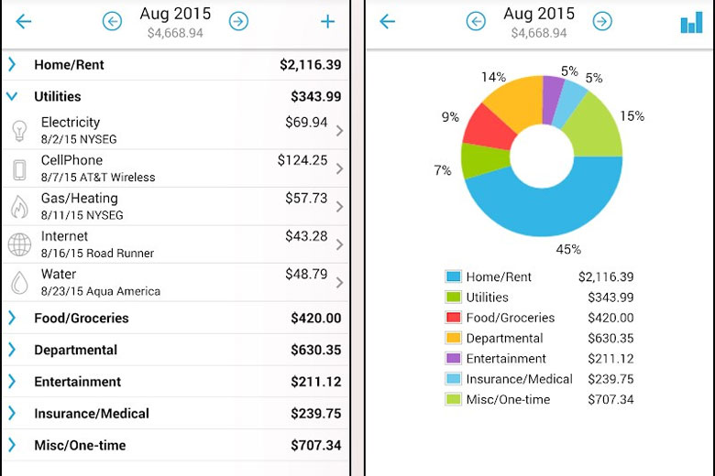
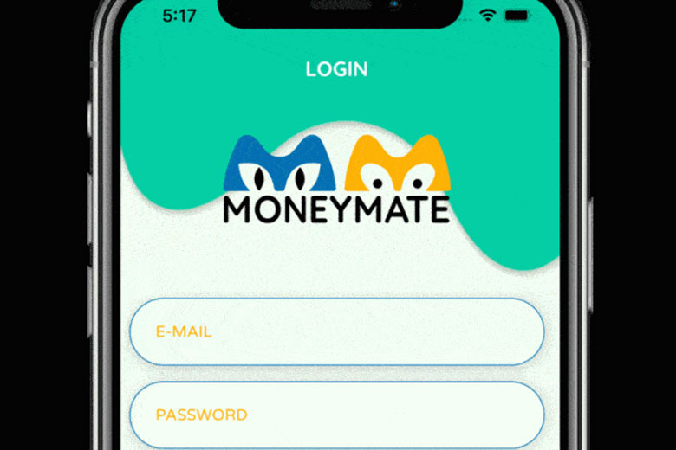
VẬN DỤNG
Em hãy sưu tầm công cụ/ứng dụng giúp chi tiêu hợp lý và chia sẻ với các bạn trong lớp.
Gợi ý
Các ứng dụng giúp quản lí chi tiêu :Money Manage; Money Love; Spendee; Misa Money Keeper; Pocket Guard,….

